Slide 1
Unified Modeling Language (UML)
Anna Dara Andriana, S.Kom., M.Kom

Slide 2
Pengertian
Sebuah bahasa pemodelan untuk merancang dan mendokumentasikan piranti perangkat lunak.
UML cocok digunakan untuk bahasa pemograman berorientasi objek dan juga prosedural.
Alat bantu pemodelan sistem

Slide 3
Kegunaan
Menggambarkan batasan sistem dan fungsi-fungsi secara umum. (use case diagram).
Menggambarkan kegiatan atau proses bisnis secara umum. (interaction diagram)
Menggambarkan representasi struktur statistik sebuah sistem (class diagram)
Menggambarkan behavior menggambarkan kebiasaan atau sifat sebuah sistem (state transition diagram)
Menyatakan arsitektur implementasi fisik
Menyampaikan atau memperluas fungsionality

Slide 4
Jenis-jenis diagram UML
Use Case Diagram
Class Diagram
Sequence Diagram
Activity Diagram
Collaboration Diagram
dll

Slide 5
Object
Pada dasarnya semua benda yang ada di dunia nyata dapat dianggap sebagai objek. Misalnya rumah, mobil, sepeda, motor, gelas, komputer, meja, sepatu, dll.
Setiap objek memiliki atribut sebagai status (state) atau variabel dan tingkah laku sebagai behavior atau metode.
Contoh pesawat sebagai object yang memiliki Attribute (State) dari pesawat adalah nama pesawat, tipe, warna, tahun produksi, roda, dll. Sedangkan Behavior dari pesawat adalah cara menghidupkan mesin, cara menerbangkan pesawat (take off), cara menurunkan pesawat (landing), dll.

Slide 6
Class
Definisi class yaitu template untuk membuat objek.
Class merupakan prototype atau blue prints yang mendefinisikan variabel-variabel dan method-method secara umum.
Objek merupakan hasil instansiasi dari suatu class.
Contoh pesawat Boeing 737 dibuat dengan rancangan yang sama, rancangan pesawat ini disebut kelas. Hasil rancangan itu menjadi pesawat Boeing 737 yang disebut objek. Pesawat-pesawat hasil rancangan tadi bisa memiliki warna, nama yang berbeda-beda tergantung perusahaan penerbangannya. Disini jelas bahwa objek memiliki sifat independen. Objek adalah instance dari kelas, satu kelas bisa memiliki beberapa objek

Slide 7
Attributes
Atribut adalah data yang membedakan antara objek satu dengan yang lainnya.
Dalam class, atribut sering disebut sebagai variabel. Atribut dibedakan menjadi dua jenis yaitu Instance Variable dan Class Variable.
Instance variable adalah atribut untuk tiap objek dari kelas yang sama. Tiap objek mempunyai dan menyimpan nilai atributnya sendiri. Jadi, tiap objek dari class yang sama boleh mempunyai nilai yang sama atau berbeda.
Class Variable adalah atribut untuk semua objek yang dibuat dari class yang sama. Semua objek mempunyai nilai atribut yang sama. Jadi semua objek dari class yang sama mempunyai hanya satu nilai yang value nya sama.

Slide 8
Behavior
Behavior/tingkah laku adalah hal-hal yang bisa dilakukan oleh objek dari suatu class. Behavior dapat digunakan untuk mengubah nilai atribut suatu objek, menerima informasi dari objek lain, dan mengirim informasi ke objek lain untuk melakukan suatu tugas (task).
Dalam class, behavior disebut juga sebagai methods. Methods sendiri adalah serangkaian statements dalam suatu class yang menghandle suatu task tertentu. Cara objek berkomunikasi dengan objek yang lain adalah dengan menggunakan method.

Slide 9
PEMODELAN USE CASE

Slide 10
Persyaratan sistem menggunakan Use Case
Substansi : men-capture dan mendokumentasikan persyaratan sistem dari sudut pandang pengguna dengan cara yang mudah dipahami.
Konsep : user-centered development → sebuah proses pengembangan sistem yang didasarkan pada pemahaman akan kebutuhan stakeholder dan alasan mengapa sistem itu harus dikembangkan.
Sarana : use-case modelling :
proses pemodelan fungsi-fungsi sistem dalam konteks peristiwa-peristiwa bisnis, siapa yang mengawalinya, dan bagaimana sistem itu merespon.
Pendekatan yang memfasilitasi pengembangan berpusatkan pada kegunaan.
Menentukan, mendokumentasikan dan memahami persyaratan fungsional sistem informasi.
Menggambarkan apa yang dilakukan sistem, bukan bagaimana sistem melakukannya

Slide 11
Use case model
Use-case diagram → diagram yang menggambarkan interaksi antara sistem dengan sistem eksternal dan pengguna. Dengan kata lain secara grafis menggambarkan siapa yang akan menggunakan sistem dan dengan cara apa pengguna mengharapkan untuk berinteraksi dengan sistem.
Use-case narative → deskripsi tekstual kegiatan bisnis dan bagaimana pengguna akan berinteraksi dengan sistem untuk menyelesaikan suatu tugas.

Slide 12
Simbol Use Case
Use case → urutan langkah-langkah yang secara tindakan saling terkait (skenario), baik terotomatisasi maupun secara manual, untuk tujuan melengkapi satu tugas bisnis tunggal.
Actor/Pelaku → segala sesuatu yang perlu berinteraksi dengan sistem untuk pertukaran informasi.
use case
symbols
actor symbol

Slide 13
Tipe Aktor/Pelaku
Primary business actor : stakeholder yang terutama mendapatkan keuntungan dari pelaksanaan use-case (contoh : karyawan dengan menerima gaji untuk periode tertentu)
Primary system actor : stakeholder yang secara langsung berhadapan dengan sistem untuk menginisiasi atau memicu kegiatan atau sistem. (contoh : operator telepon yang memberi bantuan kepada pelanggan, kasir bank yang memproses transaksi)
External server actor : stakeholder yang melayani kebutuhan pengguna use-case. (contoh : biro kredit yang memiliki kuasa atas perubahan kartu kredit).
External receiver actor : stakeholder yang bukan pelaku utama, tapi menerima nilai yang terukur atau teramati (output) dari use-case. (contoh : gudang menerima paket permintaan uantuk menyiapkan pengiriman sesudah seorang pelanggan memesannya).
Temporal event : kejadian sistem yang dipicu dengan waktu. (contoh : sistem billing untuk perusahaan kartu kredit secara otomatis mencetak tagihan pada hari ke lima dalam bulan itu (tanggal billing); billing PLN; billing PAM, bank merekonsiliasi transaksi tiap hari pada jam 5 sore). Yang menjadi actor/pelaku disini adalah waktu.
Use case 1
Actor 1
Use case 2
Actor 2
Use case 3
Actor 3

Slide 14
Relationship
Hubungan yang terjadi antar simbol dalam use case
Menggunakan garis dan tipe simbol yang digunakan untuk menghubungkan garis.
Assosiation (gabungan) → hubungan antara aktor dengan use case di mana terjadi interaksi diantara mereka.
Place New Order
Anggota Klub
Use diiimitasi oleh aktor
Interaksi
Pusat DIstribusi

Slide 15
Extension Use Case → use case yang terdiri dari langkah yang diekstraksi dari use case yang lebih kompleks untuk menyederhanakan masalah orisinal dan karena itu memperluas fungsinya.
Kelakuan yang hanya berjalan di bawah kondisi tertentu
Hubungan yang terbentuk → extends
Extension Use Case
Men-generate
Persediaan dan Mem-
Pack Pesanan
Menghitung Subtotal
Dan Pajak Penjualan
<<extends>>
<<extends>>
Melakukan Pesanan
Baru

Slide 16
Abstract Use Case → use case yang mempunyai fungsionalitas yang dapat digunakan oleh use case lain dengan menggabungkan langkah-langkah yang biasa ditemukan (identik) pada use case-use case tersebut, sehingga mengurangi redundansi.
Kelakuan yang harus terpenuhi agar sebuah event dapat terjadi, dimana pada kondisi ini sebuah use case adalah bagian dari use case lainnya.
Hubungan yang terbentuk → uses/include
Melakukan Pesanan
Member Baru
Abstract Use Case
Submit Perubahan
Alamat Pos
<<uses>>
<<uses>>
Revisi
Alamat Pos
<<uses>> atau <<include>>

Slide 17
Depends On → memodelkan ketergantungan satu use case dengan use case lainnya. Perubahan pada use case akan berpeluang merubah use case lain yang menggunakannya
Membuat
Account
Mengambil
Tabungan
<<depends>>
<<depends>>
Menabung

Slide 18
Inheritence → pada saat dua atau lebih aktor berbagi kelakuan umum –dengan kata lain mereka dapat menginisiasi use case yang sama- maka yang paling baik adalah mengekstrapolasi kelakukan umum tersebut dan menetapkannya ke aktor abstrak baru untuk mengurangi komunikasi redundan dengan sistem.

Slide 19
Abstract Actor
Mengajukan
Aplikasi
Anggota
Mencari Buku
Pengunjung
Tamu
Pengunjung
Inheritence
Relationship
Mencari Buku
Meminjam bawa
pulang
Meminjam bawa
pulang
Mahasiswa
Mengajukan
Aplikasi
Anggota
Mahasiswa
Pengunjung
Tamu
Sebelum
Sesudah

Slide 20
Contoh-Contoh Relationship
Pendaftar
Petugas
Pendaftaran
Mendaftar pada
Program Studi
Mendaftar
Seminar/Workshop
<<include>>
Mahasiswa
<<extend>>
Mengecek
Izin
Mendaftar bagi
Keluarga PT
Mahasiswa
Asing

Slide 21
Place Order
Registration
Confirm Order
<<include>>
(Actor 1)
Buyer
Validate User
(Actor2)
Seller
<<include>>
Track Order
Ship Order

Slide 22
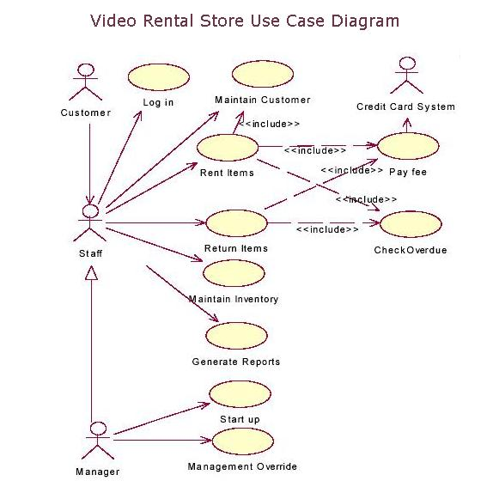

Slide 23
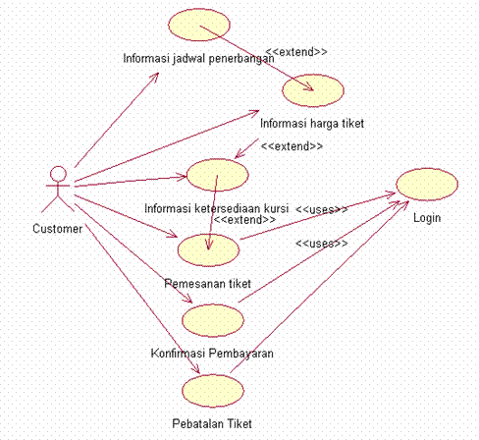

Slide 24
Terima Kasih

Slide 25
Tugas
Tugas Individu
Waktu 1 minggu
Buat Use Case Diagram sesuai tugas kelompok anda.

